Slide 1
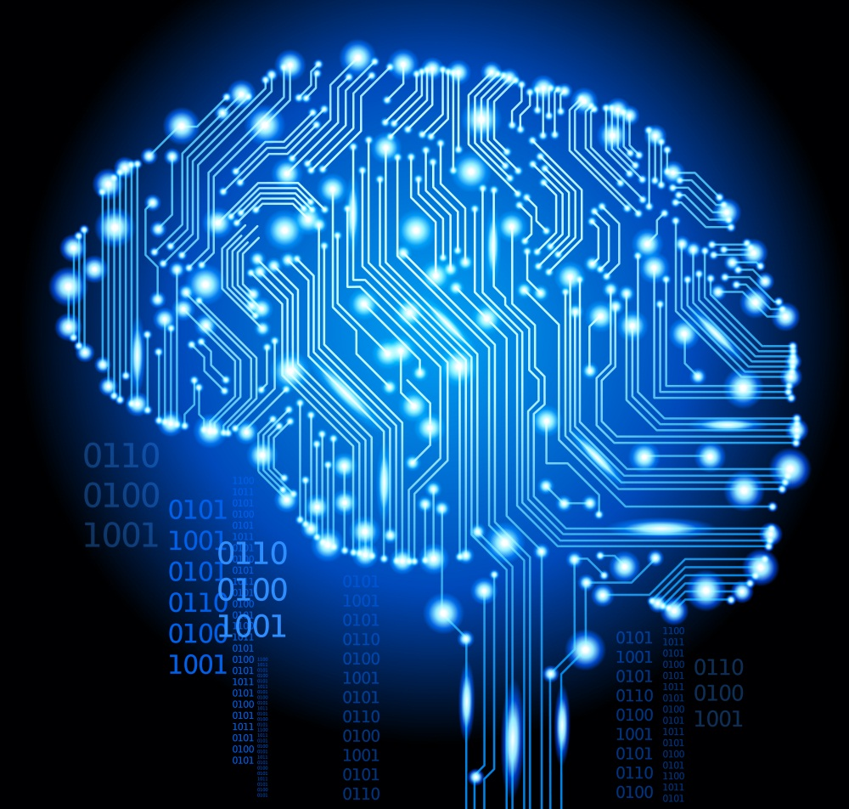
深度神经网络 I Deep Neural Networks

Slide 2
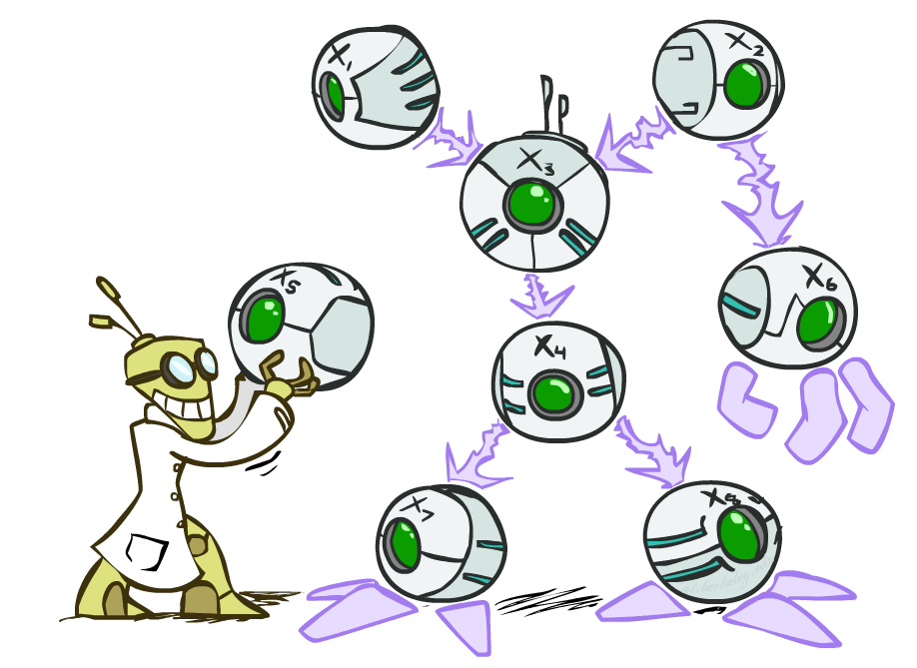
内容
动机——Why Deep Learning?
深度学习常用模型

Slide 3
动机——Why Deep Learning?

Slide 4
深度学习
What is Deep Learning?
“Deep learning is a set of algorithms in machine learning that attempt to learn in multiple levels, corresponding to different levels of abstraction. It typically uses artificial neural networks. The levels in these learned statistical models correspond to distinct levels of concepts, where higher-level concepts are defined from lower-level ones, and the same lower-level concepts can help to define many higher-level concepts.”

Slide 5
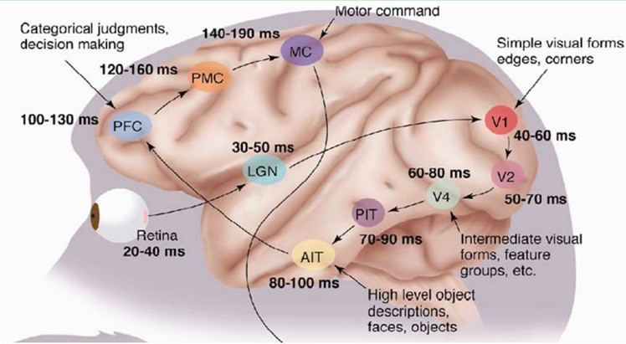
生物学启示
人脑视觉机理
“视觉系统的信息处理”：可视皮层是分级的
神经-中枢-大脑的工作过程，或许是一个不断迭代、不断抽象的过程。
从原始信号，做低级抽象，逐渐向高级抽象迭代。人类的逻辑思维，经常使用高度抽象的概念。

Slide 6
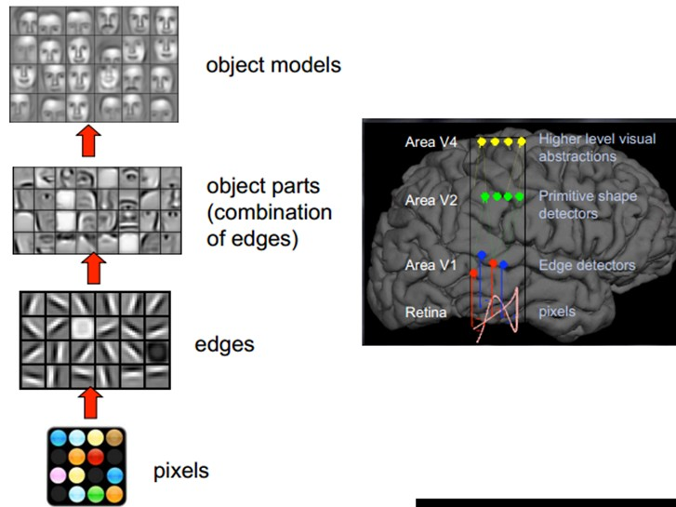
不同水平的抽象
层次化表示
脑的深层结构

Slide 7
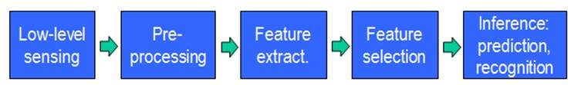
传统机器学习
解决这些问题的思路
良好的特征表达，对最终算法的准确性起了非常关键的作用，而且系统主要的计算和测试工作都耗在这一大部分。
但实际中一般都是人工完成的。
特征表达
能不能自动地学习一些特征呢？
能！Deep Learning

Slide 8
Computer Vision Features

Slide 9
Audio Features

Slide 10
Deep Learning 基本思想
自动地学习特征
假设有一堆输入I（如图像或者文本），我们设计了一个系统S（有n层），通过调整系统中参数，使得它的输出仍然是输入I，那么我们就可以自动地获取得到输入I的一系列层次特征，即S1，…, Sn。
对于深度学习来说，其思想就是堆叠多个层
也就是说这一层的输出作为下一层的输入。通过这种方式，就可以实现对输入信息进行分级表达了。

Slide 11
深层 vs 浅层神经网络
多隐层的人工神经网络具有优异的特征学习能力，学习得到的特征对数据有更本质的刻画，从而有利于对象识别或分类
深层网络结构中，高层可以综合应用低层信息
低层关注“局部”，高层关注“全局”、更具有语义化
深度神经网络在训练上的难度，可以通过“逐层初始化”（layer-wise pre-training）来有效克服。
为自适应地学习非线性处理过程提供了一种可能的简洁、普适的结构模型

Slide 12
深层 vs 浅层神经网络
“深度模型”是手段，“特征学习”是目的。
强调了模型结构的深度，通常有5层、6层，甚至10多层的隐层节点；
明确突出了特征学习的重要性，也就是说，通过逐层特征变换，将样本在原空间的特征表示变换到一个新特征空间，从而使分类或预测更加容易。
与人工规则构造特征的方法相比，利用大数据来学习特征，更能够刻画数据的丰富内在信息。

Slide 13
BP算法的问题
需要带标签训练数据
几乎所有的数据是无标签的
人脑可以从无标签数据中学习
局部极小
对深层网络远离了最优解
学习时间不适合大数据

Slide 14
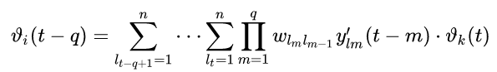
BP算法的问题
梯度消失 或膨胀
Below top few layers, correction signal is minimal

Slide 15

克服BP的限制
梯度方法对输入的结构建模
建立产生输入的生成式模型，调整参数使得生成式模型的概率最大
Learn p(image) not p(label | image)
What kind of generative model should we learn?

Slide 16
Deep learning训练
自下向上的非监督学习（greedy layer-wise training）
自顶向下的监督学习
就是通过带标签的数据去训练，误差自顶向下传输，对网络进行微调
微调特征（中间层），使得与问题更相关。

Slide 17
Deep Learning的常用模型 ——AutoEncoder自动编码器

Slide 18
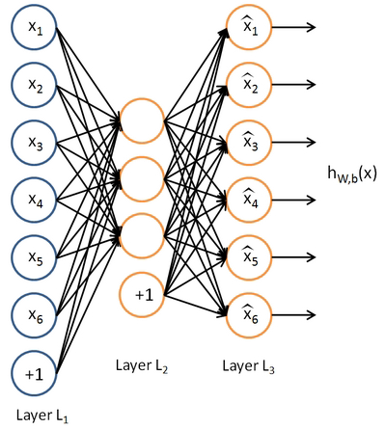
AutoEncoder自动编码器
Deep Learning最简单的一种方法
利用人工神经网络本身的层次结构特点
如果给定一个神经网络，假设其输出与输入是相同的，然后训练调整其参数，得到每一层中的权重。
自然地，就得到了输入I的几种不同表示（每一层代表一种表示），这些表示就是特征。
自动编码器就是一种尽可能复现输入信号的神经网络。
为了实现这种复现，自动编码器就必须捕捉可以代表输入数据的最重要的因素

Slide 19
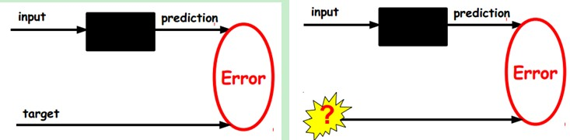
AutoEncoder自动编码器
学习过程
无标签数据，用非监督学习学习特征
在之前的前向神经网络中，如左图，输入的样本是有标签的，即（input, target），这样根据当前输出和target（label）之间的差去改变前面各层的参数，直到收敛。
但现在我们只有无标签数据，也就是右边的图。那么这个误差怎么得到呢？

Slide 20
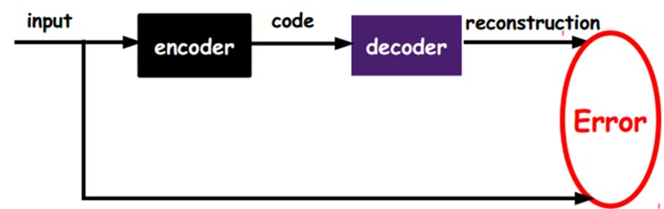
AutoEncoder自动编码器
通过调整encoder和decoder的参数，使得重构误差最小，这样就得到输入input信号的一个表示了，也就是编码code。
因为是无标签数据，所以误差的来源就是直接重构后与原输入相比得到。

Slide 21
AutoEncoder自动编码器
利用多隐层神经网络，提取样本的特征。
三层结构
神经元模型
限定神经元的数量
输入层神经元数=输出层神经元数
隐层神经元数量<输入层神经元数量
意义：迫使隐藏层节点学习得到输入数据的压缩表示方法

Slide 22
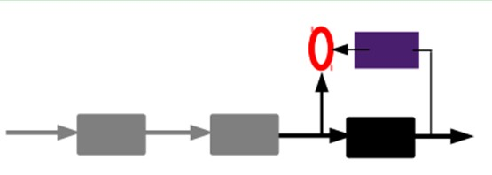
AutoEncoder自动编码器
Deep结构——逐层训练
自编码器“栈化”
通过编码器产生特征，然后训练下一层。
得到第一层的code，重构误差最小让我们相信这个code就是原输入信号的良好表达了，或者牵强点说，它和原信号是一模一样的（表达不一样，反映的是一个东西）。
那第二层和第一层的训练方式就没有差别了，将第一层输出的code当成第二层的输入信号，同样最小化重构误差，就会得到第二层的参数，并且得到第二层输入的code，也就是原输入信息的第二个表达了。
其他层也以同样的方法进行。

Slide 23
AutoEncoder自动编码器
监督学习
Deep结构，每一层都会得到原始输入的不同层次的表达。
有监督微调
为了实现分类，可以在AutoEncoder的最顶的编码层添加一个分类器（例如Logistic回归、SVM等），然后通过标准的多层神经网络的监督训练方法（梯度下降法）去训练。

Slide 24
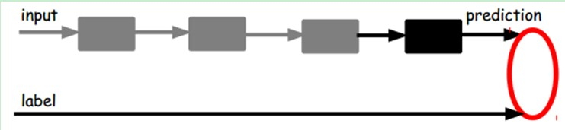
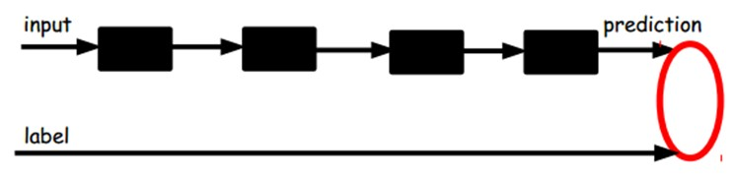
AutoEncoder自动编码器
监督学习
最后层的特征code输入到分类器中，基于有标签样本，通过监督学习对网络进行微调
1、只调整分类器
2、通过有标签样本，微调整个系统：（如果有足够多的数据，end-to-end learning端对端学习）

Slide 25
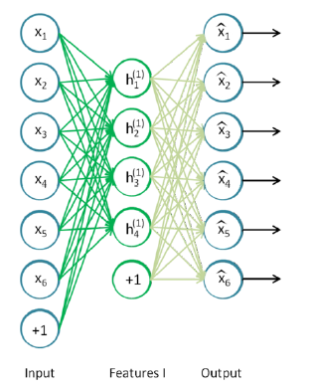
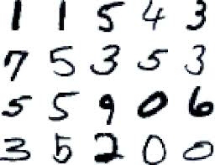
两隐层自编码网络MNIST手写数字识别
训练一个包含两个隐含层的栈式自编码网络，用来进行MNIST手写数字分类
用原始输入x(k)训练第一个自编码器，学习得到原始输入的一阶特征表示h(1)(k)
http://ufldl.stanford.edu/wiki/index.php/栈式自编码算法

Slide 26
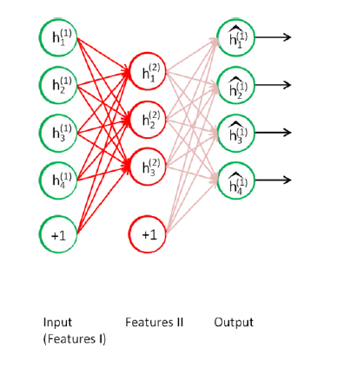
两隐层自编码网络MNIST手写数字识别
把上一层的一阶特征作为另一个稀疏自编码器的输入，使用它们来学习二阶特征h(2)(k)

Slide 27
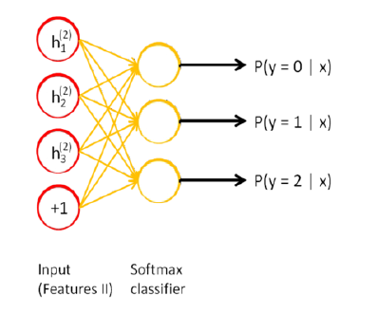
两隐层自编码网络MNIST手写数字识别
将二阶特征作为softmax分类器的输入，训练得到一个能将二阶特征映射到数字标签的模型

Slide 28
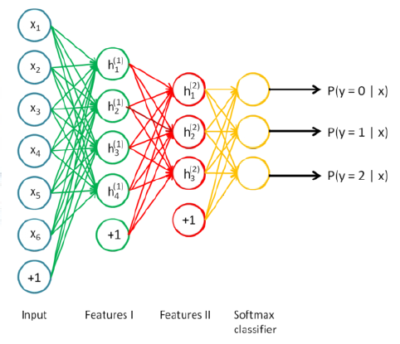
两隐层自编码网络MNIST手写数字识别
将这三层结合起来构成一个栈式自编码网络，通过反向传播算法(BP)同时调整所有层的参数以改善学习结果(称为整体细调fine-tuning)

Slide 29
栈式自编码器神经网络
栈式自编码神经网络具有强大的表达能力及深度神经网络的所有优点。
通常能够获取到输入的“层次型分组”或者“部分-整体分解”结构。
学习方式：前层的输出作为下一层输入的方式依次训练。
如果网络的输入数据是图像，网络的第一层会学习如何去识别边，第二层一般会学习如何去组合边，从而构成轮廓、角等。更高层会学习如何去组合更形象且有意义的特征。
如果输入数据集包含人脸图像，更高层会学习如何识别或组合眼睛、鼻子、嘴等人脸器官。

Slide 30
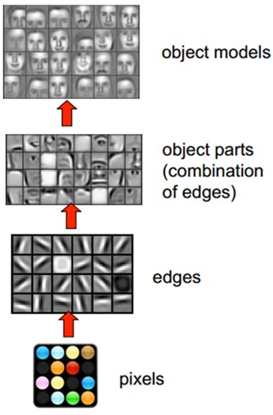

Slide 31
Deep Learning的常用模型 ——Deep Belief Networks(DBN)

Slide 32
二值随机神经元 (Bernoulli variables)
These have a state of 1 or 0.
The probability of turning on is determined by the weighted input from other units (plus a bias)
1
0
0

Slide 33
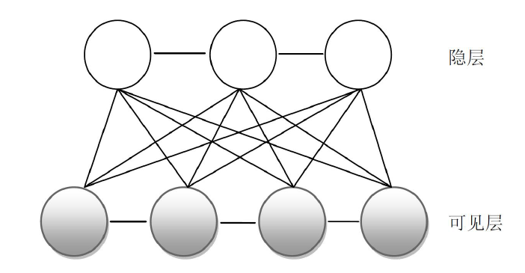
波尔兹曼机 Boltzmann Machine
具有隐单元的反馈互联网络
遵循波尔兹曼分布，学习数据的固有内在表示
BM基本原理
1. BM中一部分神经元与外部相连,可以起到网络的输入、输出功能。另一部分神经元则不与外部相连，因而属于隐单元
2.每个神经元只取1或0这两种状态：
状态1代表该神经元处于接通状态，状态0代表该神经元处于断开状态
w_{ji}= w_{ij} , w_{ii} =0
网络结构复杂、训练代价大、局部极小

Slide 34
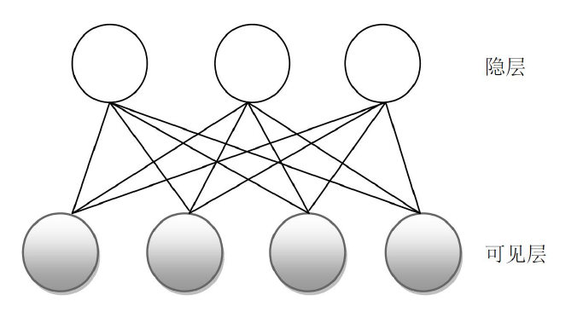
受限波尔兹曼机 Restricted Boltzmann Machines
Restricted Boltzmann Machine(RBM)
通过输入数据集学习概率分布的随机生成神经网络
RBM结构：
一个可见层
一个隐层
层内无连接

Slide 35
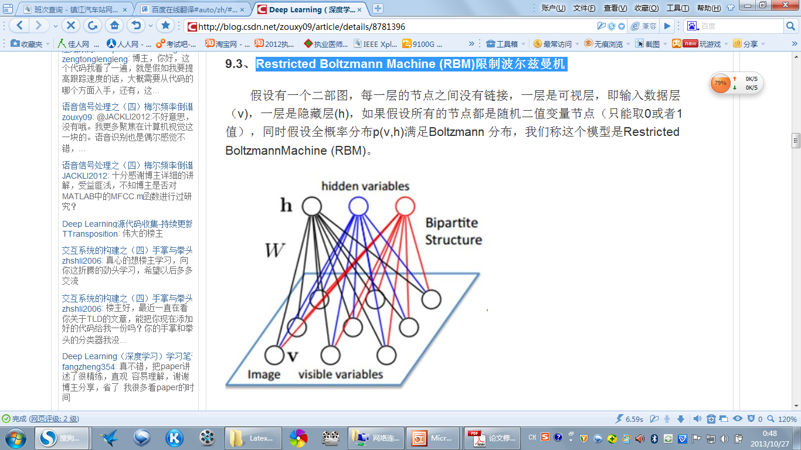
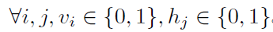
受限波尔兹曼机
二层图：
一层是可视层，即输入数据层(v)
一层是隐藏层(h)
所有的节点都是二值变量
RBM中，隐单元在给定可视单元情况下，条件独立
35

Slide 36
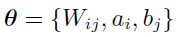
受限波尔兹曼机
定义联合组态（joint configuration）能量：
RBM的参数 ，均为实数，W_{ij}表示可见单元i和隐单元j之间的连接权重，b_{i}和a_{j}分别表示可见单元i和隐单元j的偏置。
当参数确定时，基于该能量函数，得到 (v,h)的联合概率分布
Notes:
Wij表示可见单元i与隐单元j之间的连接权重，ai表示可见单元i的偏置(bias),bj表示隐单元j的偏置
其中Z()为归一化因子,也称为配分函数(partition function)。
36

Slide 37
受限波尔兹曼机
学习目标：极大似然
给定N个样本

Slide 38
RBM
极大似然
v 为观测变量，h 为隐变量，其能量函数为：E(v, h; θ)
概率值：
p(v,h), p(v), p(h), p(v|h), p(h|v)

Slide 39
RBM
极大似然

Slide 40
RBM
CD 算法思想 (Hinton, 2002)
观测分布
真实分布
Contrastive Divergence

Slide 41
RBM
具体参数W, a, b
RBM 的能量：E(v,h) = −v^{T}Wh − b^{T}v − a^{T}h
概率形式

Slide 42
RBM
具体参数

Slide 43
RBM
对于h_{j}∈{0;1}, v_{i} ∈{0;1}, 可进一步化简：

Slide 44
RBM
通过采样来计算第二项：
CD-K算法
再回顾ML算法目标

Slide 45
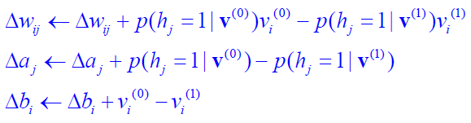
RBM
算法流程(CD-1)：
输入样本为{v₁,v₂,…, v_{n}}，设观测变量v, 隐变量h
将对各参数的偏导数初始化为 Δw_{ij}=0, Δa_{j}=0, Δb_{i}=0;
For k =1,…, N: v(0)← {v_{n}}
For j = 1,...,m, do sample：
For i=1,...,n, do sample：
计算梯度，最后平均
（样本数）
（隐结点数）
（维数）

Slide 46
RBM
CD-1算法

Slide 47
Deep Belief Networks(DBNs)
概率生成模型
深层结构——多层
非监督的预学习提供了网络好的初始化
maximizing the lower-bound of the log-likelihood of the data
监督微调(fine-tuning)
Generative: Up-down algorithm
Discriminative: backpropagation

Slide 48
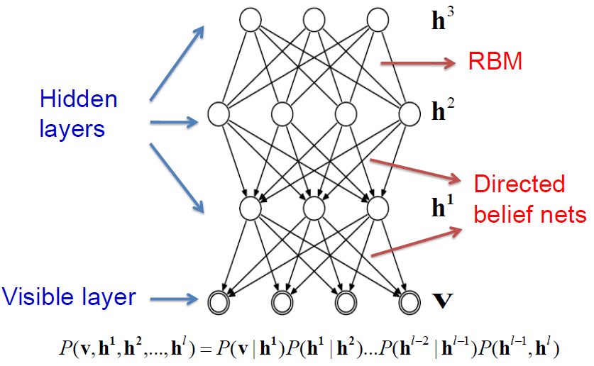
DBN结构
Hinton et al., 2006

Slide 49
DBN Greedy training
第一步
Construct an RBM with an input layer v and a hidden layer h
Train the RBM

Slide 50
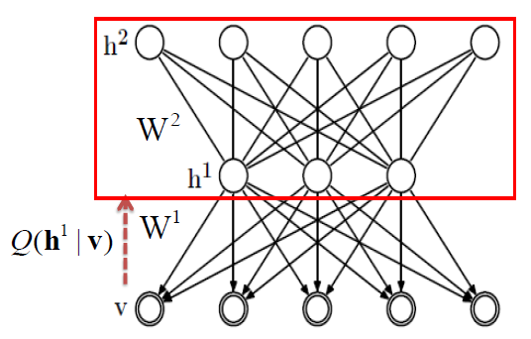
DBN Greedy training
第二步
Stack another hidden layer on top of the RBM to form a new RBM
Fix W¹, sample h¹ from Q(h¹|v) as input. Train W² as RBM.

Slide 51
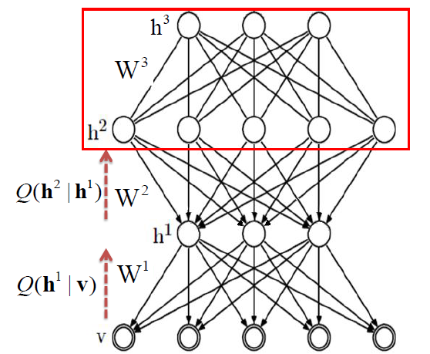
DBN Greedy training
第三步
Continue to stack layers on top of the network, train it as previous step, with sample sampled from Q(h²|h¹)
And so on…

Slide 52
Fine-tuning
Training for classification

Slide 53
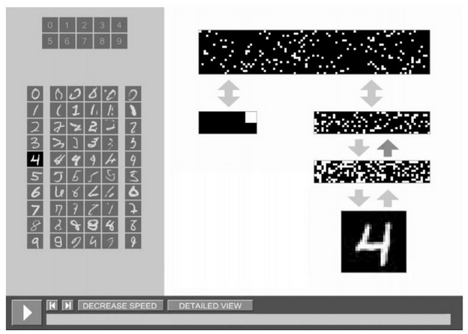
DBN识别手写数字
Result is right
关闭状态的神经元
开启状态的神经元
隐性神经元
识别结果
待识别数字的黑白位图
error rate： DBN 1.2%,
Compare with SVM 1.4%

Slide 54
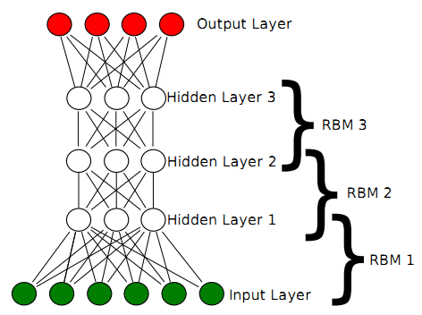
DBN提取音频特征
DBN训练一个5层的深度网络提取音乐的特征，用于音乐风格的分类
输入的原始数据是经过分帧，加窗之后的信号的频谱
分类器采用的是支持向量机SVM
对比的方法是MFCCs，分类器同样采用SVM
3个隐藏层
参考文献：Philippe Hamel and Douglas Eck, LEARNING FEATURES FROM MUSIC AUDIO WITH DEEP BELIEF NETWORKS.

Slide 55
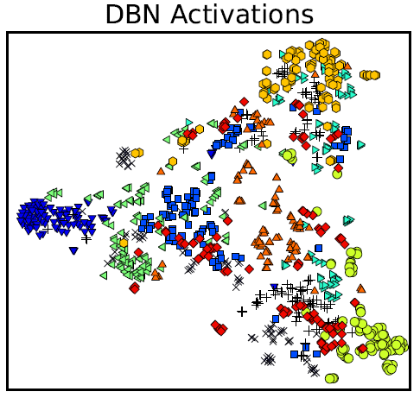
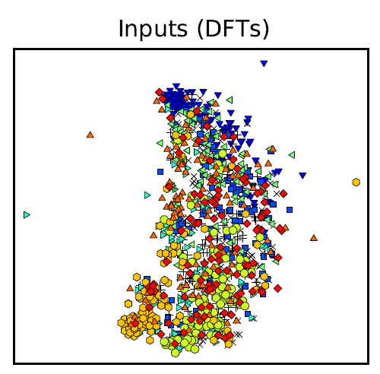
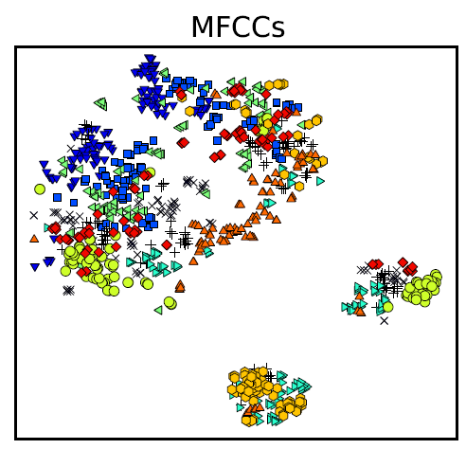
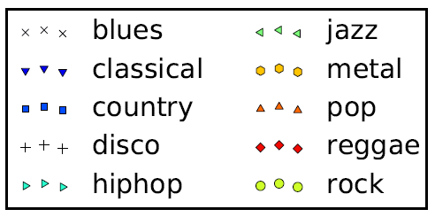
DBN提取音频特征
具有不同流派音频的不同表示的2维映射
和输入Inputs、MFCCs相比，DBN算法中隐藏层的激活的聚类表达更明确，分类的准确度更高。

Slide 56
小结
深度神经网络发展历史、背景
动机——Why Deep Learning?
深度学习常用模型

Slide 57
References
G. Hinton. A Practical Guide to Training Restricted Boltzmann Machines, Tech Report, No. UTML TR 2010-003, Department of Computer Science, University of Toronto, Canada
G. Hinton and R. Salakhutdinov. Reducing the Dimensionality of Data with Neural Networks. Science, 2006
Vincent, Pascal, et al. Stacked Denoising Autoencoders: Learning Useful Representations in a Deep Network with a Local Denoising Criterion. Journal of Machine Learning Research 11.12(2010):3371-3408.
Yoshua Bengio: Learning Deep architectures for AI, Foundations and Trends in Machine Learning, 2(1), 2009
http://deeplearning.net/tutorial/
G. Hinton, S. Osindero and Y. W. Teh. A fast learning algorithm for deep belief nets. Neural Computation, 2006
Kevin P. Murphy. Machine Learning: A Probabilistic Perspective. Chapter 28 : Deep Learning. The MIT Press, 2012
Bengioy 的书：http://www.iro.umontreal.ca/~bengioy/DLbook/

